Slide 1
Лабораторная работа №4. «Измерение ЭДС и внутреннего сопротивления источника тока»..

Slide 2
Изучить описание программы и скачать программу по ссылке: http://radio-stv.ru/radio_tehnologii/izuchenie-radio-programm/programma-nachala-elektroniki.

Slide 3
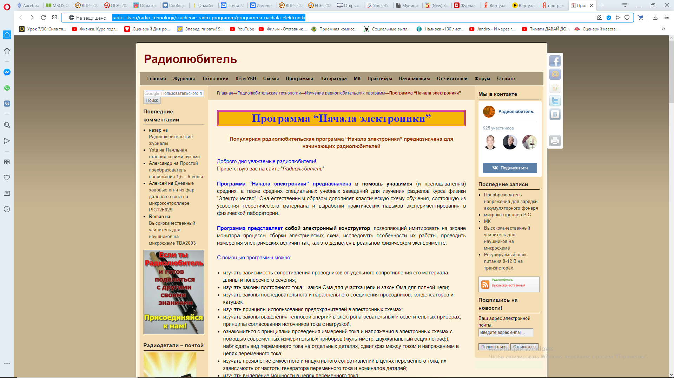

Slide 4
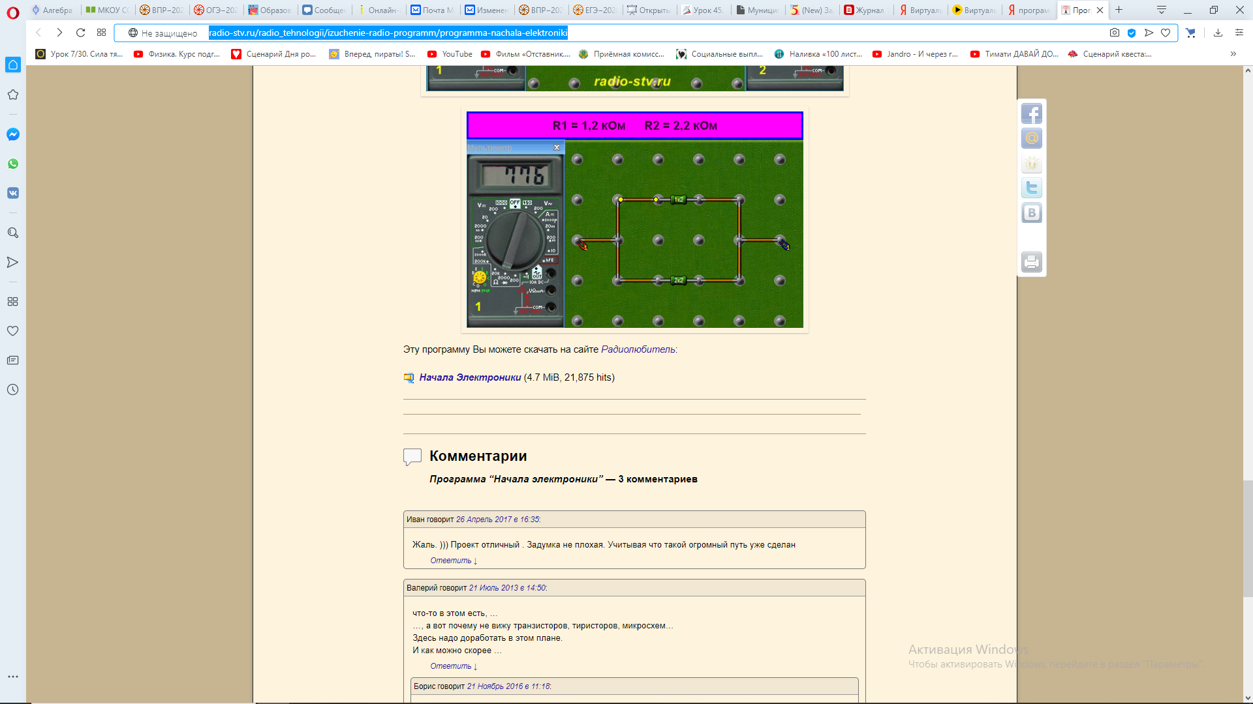

Slide 5
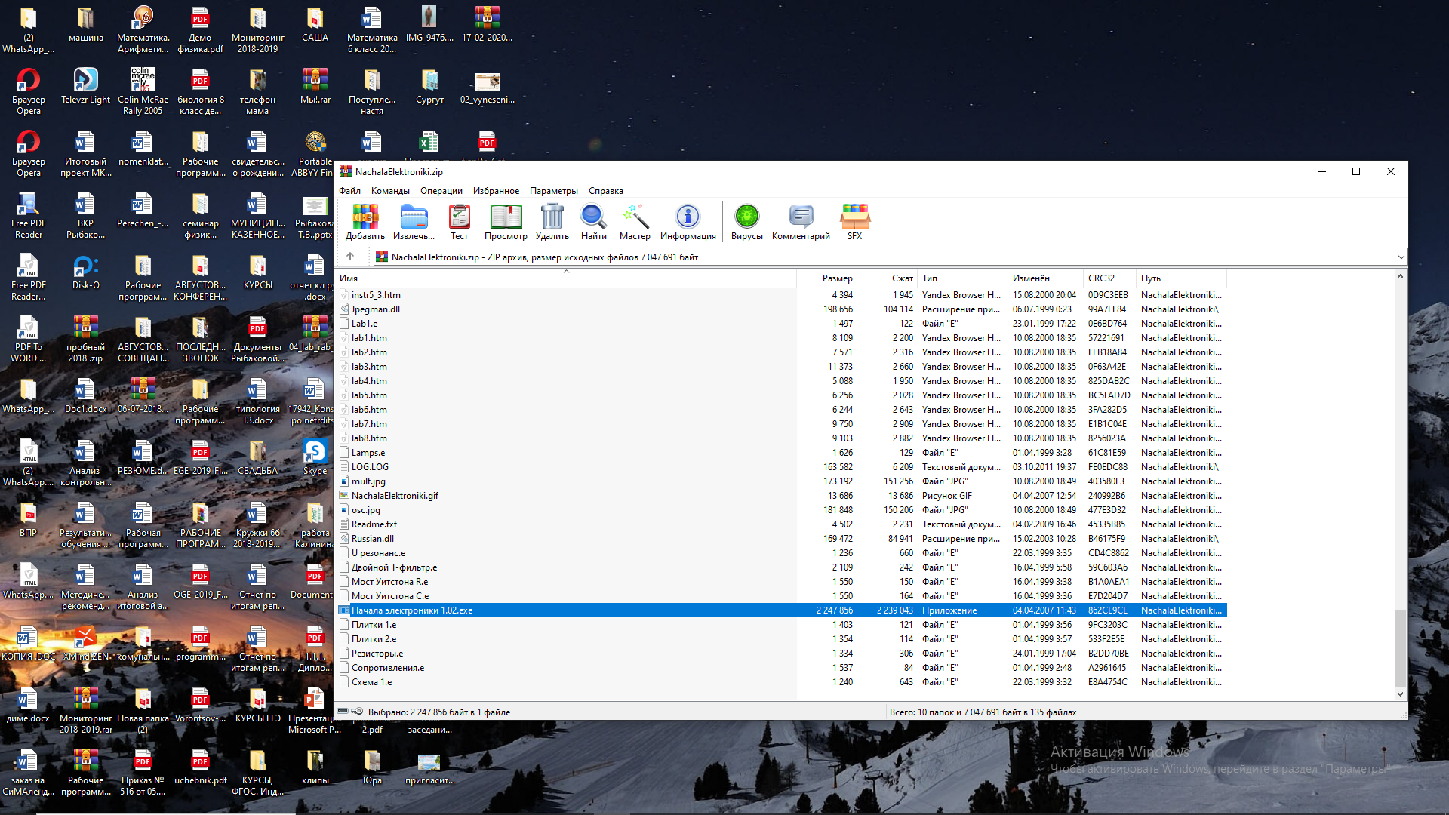

Slide 6
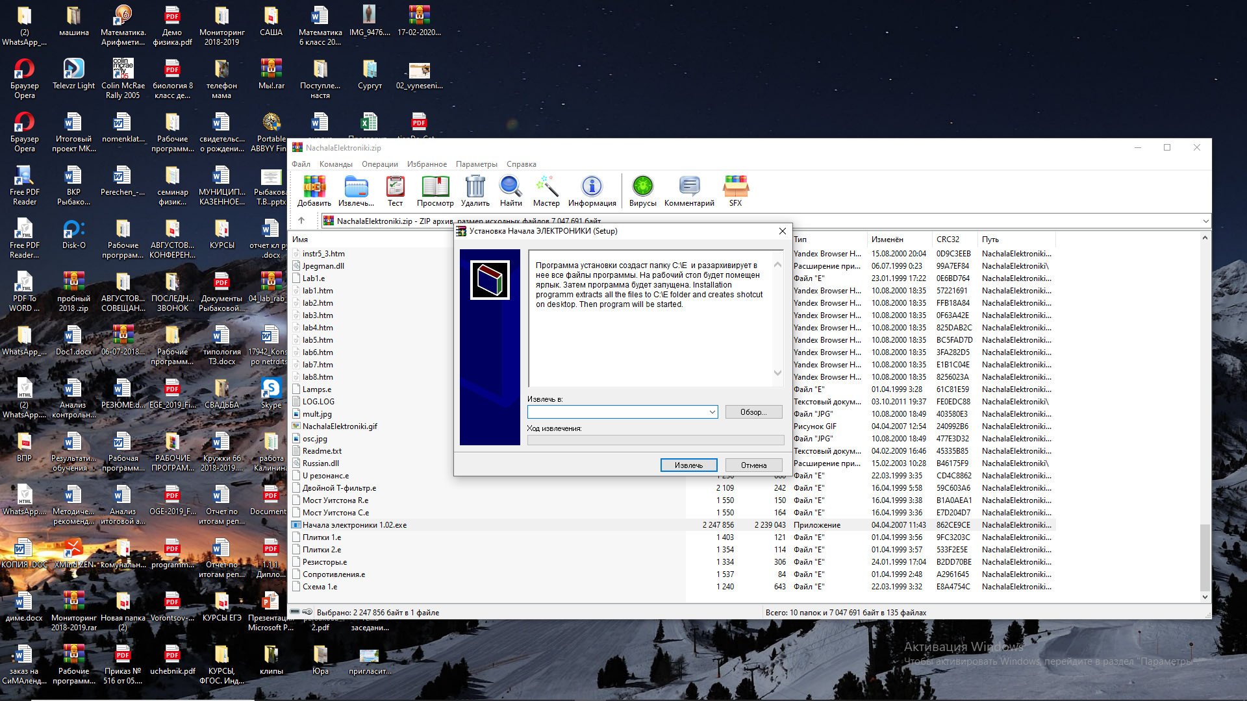

Slide 7
